Slide 1
Deep learning model
Ioan Croitor Catargiu

Slide 2
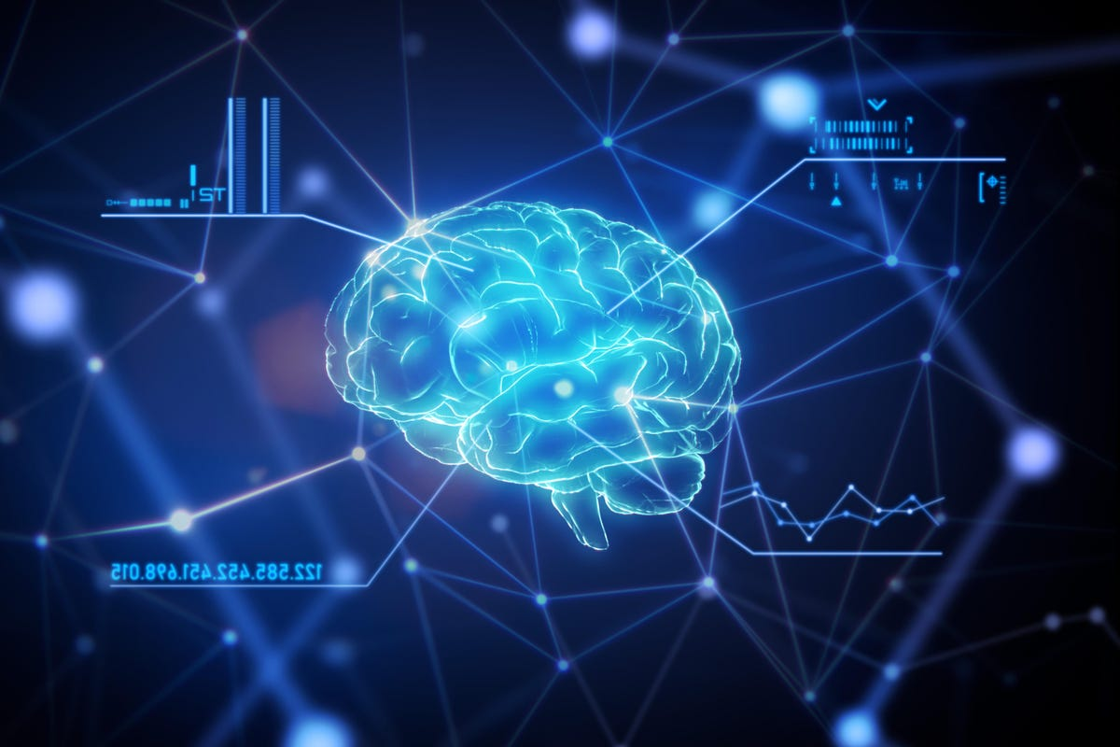
Introduction
Theory
Implementation
Conclusion

Slide 3

Introduction
Σε αυτήν την παρουσίαση θα συνοψίσω τόσο τη σκέψη όσο και την διαδικασία που ακολούθησα ώστε να φέρω εις πέρας το 2^{ο} ζητούμενο του task που μου ανατέθηκε, δηλαδή η ανάπτυξη ενός deep learning μοντέλου το οποίο είναι σε θέση να ξεχωρίσει εικόνες γατών από σκύλων.

Slide 4
theory

Slide 5
Neural Network Design
Γενικά
Αποτελεί ένα υποσύνολο του machine learning και βρίσκονται στη ‘’καρδιά’’ των deep learning αλγορίθμων
Σχηματισμός
Απαρτίζονται από node layers που περιέχουν είσοδο, πολλαπλά άλλα layers και έξοδο. Κάθε ένας κόμβος (νευρώνας) συνδέεται με έναν άλλο δημιουργώντας ένα δίκτυο. Κατόπιν επεξεργασίας από τους νευρώνες ενός layer, τα δεδομένα στέλνονται στο επόμενο layer
Deep Learning
Το deep learning είναι μέρος των neural networks και αναφέρονται στο ‘’βάθος’’ των layers (>=3layers)
Notes:
dfbdfgbfsdbsfgbsfgbndfgfnty

Slide 6
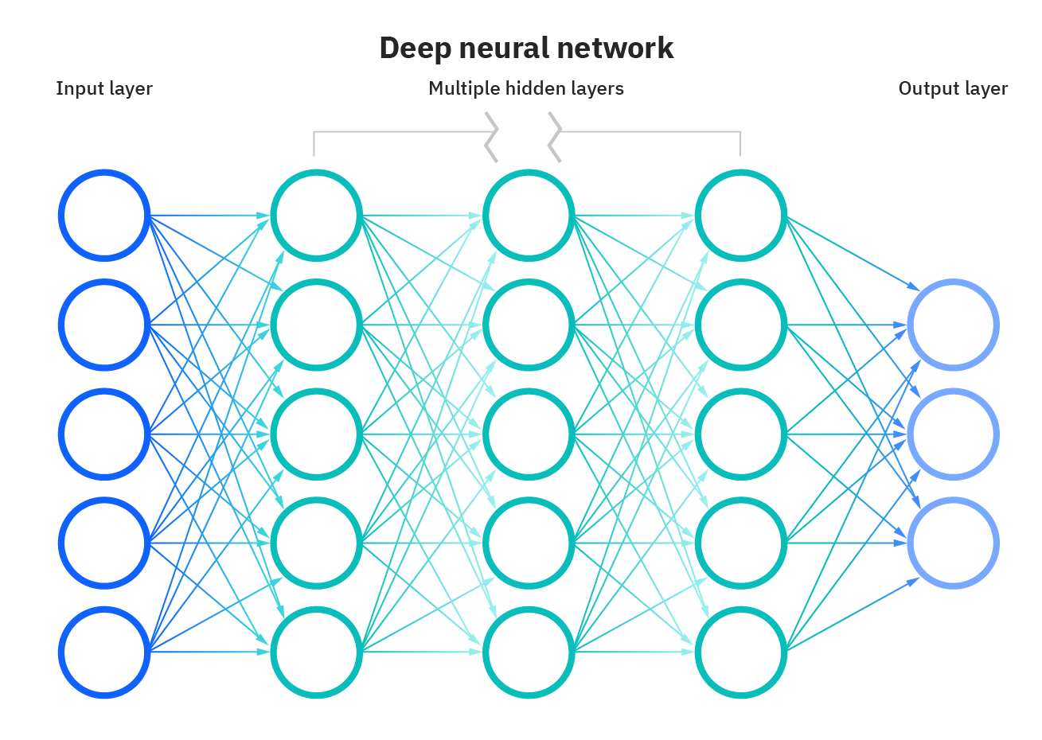

Slide 7
implementation

Slide 8
Αρχικοποίηση
Γλώσσα
Δεδομένα
Jupyter Notebook (Python)
Kaggle dataset με φωτογραφίες σκύλων (12500) και γάτων (12500)
Βιβλιοθήκες
tensorflow (για την εκπαίδευση του μοντέλου)
numpy (για μαθηματικούς υπολογισμούς)
matplotlib (για προβολή στατιστικών δεδομένων)
os (για διαχείριση αρχείων)
cv2 (τροποποιήση & διαχείριση εικόνων)

Slide 9
Πρόγραμμα
 | Βήμα 1 | Βήμα 2 | Βήμα 3 | Βήμα 4
 | Φόρτωση των δεδομένων προς εκπαίδευση | Scale Data & Batch | Κατασκευή μοντέλου | Εκπαίδευση μοντέλου
 | Σχηματισμός 2 κλάσεων (dogs & cats με 0 & 1 ανάλογα) | Για optimize του runtime του προγράμματος & Δημιουργία ‘’δέσμης’’ δεδομένων | Sequential model με πολλαπλά layers (Conv2D, MaxPooling2D, Flatten, Dense) | Μέσω της συνάρτησης fit όπου ορίζονται οι εποχές εκπαίδευσης (4) και λοιπές παράμετροι
Βήμα 5
Επαλήθευση μοντέλου
Μέσω της συνάρτησης predict επαληθεύουμε την ικανότητα του μοντέλου μέσω μιας τυχαίας εικόνας σκύλου εκτός dataset

Slide 10
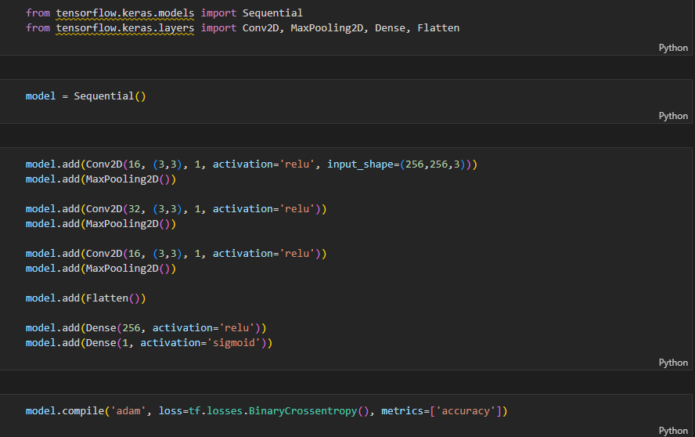

Slide 11
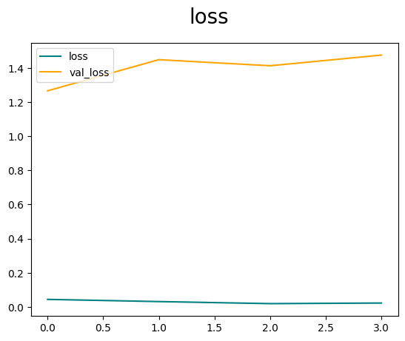
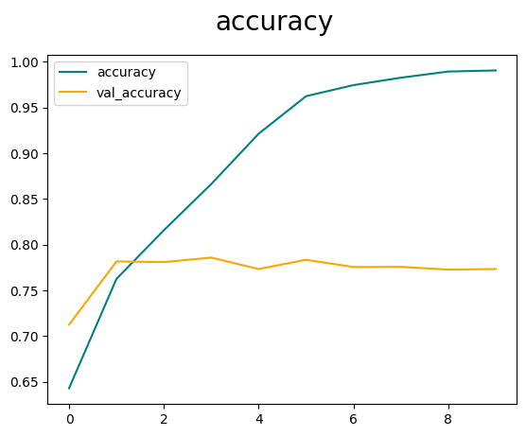
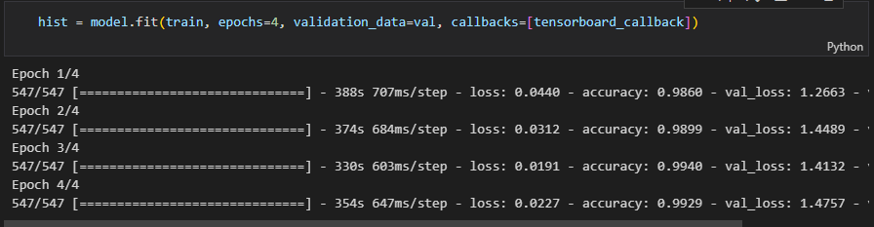

Slide 12
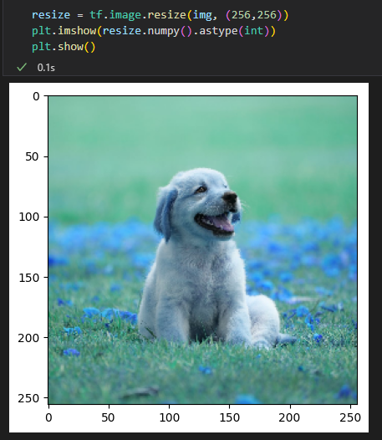
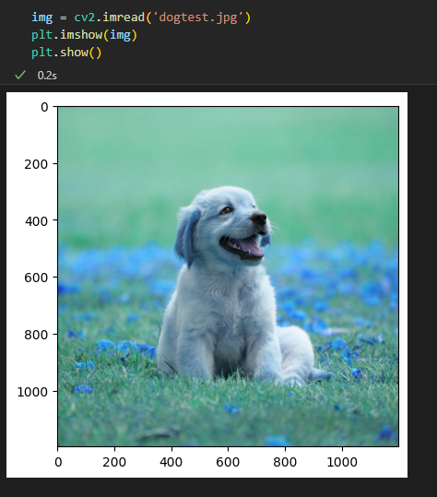
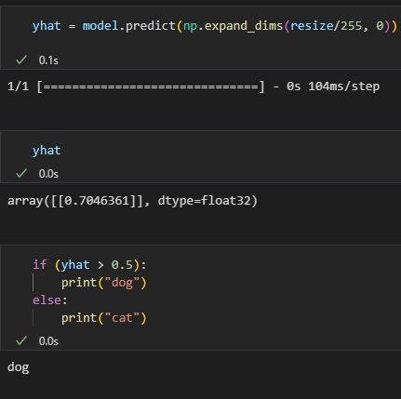
Επαλhθευση

Slide 13
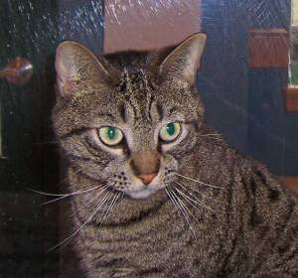
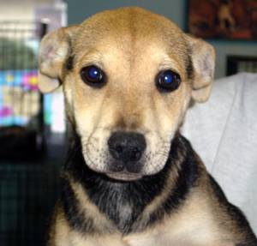
Conclusion
Συνοψίζοντας πέτυχαμε ένα μοντέλο με accuracy της τάξεως του 0.9929 (~99%) με σχεδόν μηδενικά losses το οποίο είναι ικανό να διαφοροποιήσει έναν σκύλο από μια γάτα μετά από μία εκπαίδευση 4 εποχών πάνω σε ένα δείγμα 25000 φωτογραφιών

Slide 14

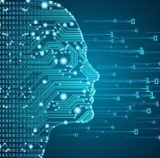

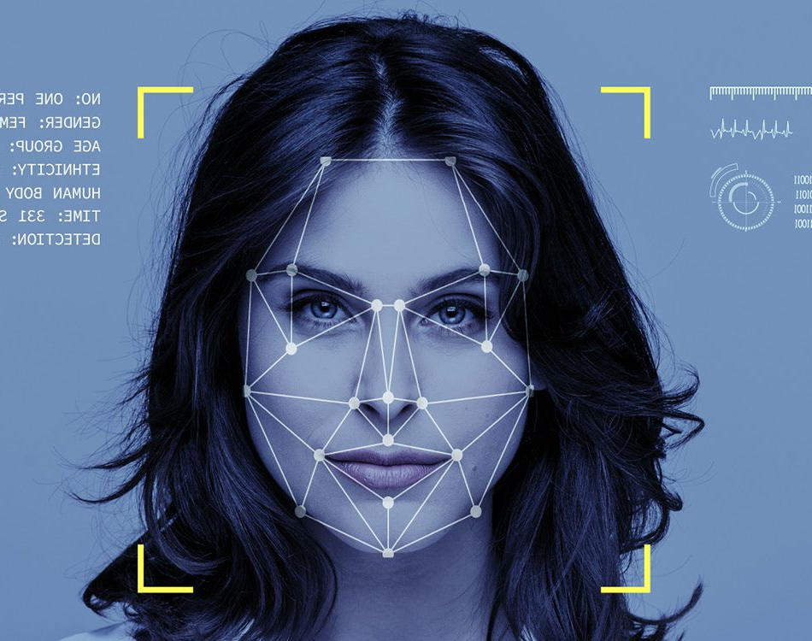
Ευχαριστω
Ioannis Croitor Catargiu
ioanniscatargiu@gmail.com

